Slide 1
ĐẠI HỌC SƯ PHẠM TP.HCM
KHOA CÔNG NGHỆ THÔNG TIN
Tiểu luận kết thúc học phần
Nhập môn công nghệ phần mềm

Slide 2
Quản lý nhà hàng
Nhập Môn công nghệ phần mềm

Slide 3

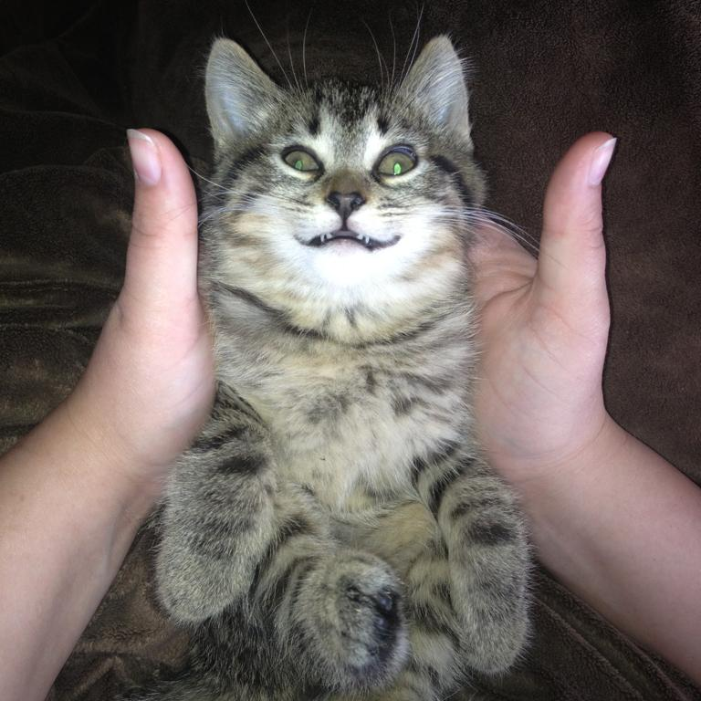
Thành viên:
Đỗ hoàng phúc
Nguyễn đức nhật

Slide 4
1. khảo sát bài toán
Khảo sát bài toán
Mô tả yêu cầu bài toán
Khảo sát bài toán
Xác định thông tin cơ bản cho nghiệp vụ của bài toán
Xây dựng biểu đồ phân cấp BFD
Xây dựng kế hoạch dự án
Đặc tả yêu cầu bài toán
  Xác định các tác nhân và các Use case cần thiết cho hệ thống
  Vẽ biểu đồ Use case tổng quan
Phân tích yêu cầu
  Xây dựng mô hình quan niệm dữ liệu CDM cho toàn bộ hệ thống
  Chuyển mô hình thực thể sang mô hình vật lý
  Mô tả đầy đủ các thuộc tính của các bảng trong mô hình PDM
  Xác định khóa và khóa ngoại của các bảng trong mô hình PDM
Thiết kế giao diện phần mềm
Hình thức thể hiện của màn hình
Mô tả chi tiết các xử lý trong màn hình

Slide 5

Khảo sát bài toán
Phần mềm quản lý nhà hàng là công cụ giúp bạn có thể vận hành và kinh doanh nhà hàng, quán ăn một cách trơn tru.
Chủ nhà hàng có thể tối ưu quy trình phục vụ của nhân viên, xem báo cáo hàng ngày, quản lý nhân viên, quản lý nguyên liệu kho, quản lý doanh thu…

Slide 6
Các chức năng chương trình
Quản lý | NHÂN VIÊN | THU NGÂN
Nhân viên | Đăng ký lịch làm | Quản lý hóa đơn
Lịch làm |  | Lập hóa đơn
Món ăn |  | Lưu hóa đơn

Slide 7
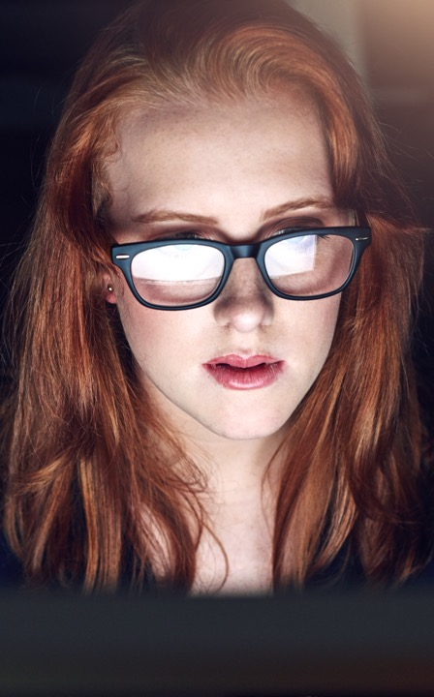
Quản lý
Quản lý nhân viên
Thêm, sửa, xóa nhân viên
Quản lý món ăn
Thêm, sửa, xóa món ăn
Quản lý lịch làm
Thêm, sửa, xóa lịch làm của nhân viên

Slide 8

Nhân viên
Đăng nhập vào hệ thống
Đăng ký lịch làm
Lập hóa đơn thanh toán cho khách hàng
Lưu hóa đơn đã được thanh toán vào hệ thống
THU NGÂN

Slide 9
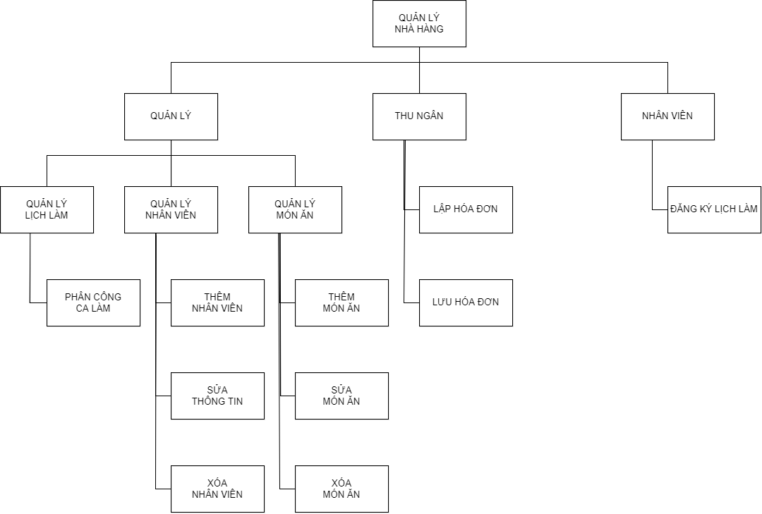
BFD

Slide 10

Đặc tả yêu cầu bài toán
Use case đăng nhập
Use case đăng ký lịch làm
Use case quản lý hóa đơn
  Lập hóa đơn
  Lưu hóa đơn
Use case quản lý lịch làm
Use case quản lý món ăn
Use case nhân viên
Biểu đồ use case tổng quát

Slide 11

Đăng nhập
Actor nhập thông tin username và password.
Nếu trong sự kiện chính actor đăng nhập sai username hoặc password thì hệ thống sẽ báo lỗi. Actor quay về đầu dòng sự kiện hoặc thoát ra.
Use case bắt đầu khi actor (Nhân viên, Quản lý, Thu Ngân) muốn đăng nhập vào hệ thống
Hệ thống yêu cầu actor nhập thông tin username và password.
Hệ thống kiểm tra thông tin và cho actor đăng nhập vào hệ thống.

Slide 12
Đăng ký lịch làm
Use case bắt đầu khi nhân viên chọn mục đăng ký lịch làm
Nhân viên chọn ca làm mong muốn
Hệ thống đưa ra các thông tin về ca làm (thời gian, vị trí)
Hệ thống xác nhận lựa chọn và lưu vào CSDL

Slide 13
Quản lý hóa đơn
Lập hóa đơn
Usecase bắt đầu khí NVPV đem phiếu ghi order của khách hàng đến quầy thu ngân
Nhân viên nhập các món ăn khách gọi vào phiếu thanh toán trên hệ thống
Khi khách hàng yêu cầu thanh toán, NVKD sẽ in hoá đơn hiện có đưa NVPV đem tới bàn khách đang ngồi
Sau khi thanh toán trả phí hoàn tất, NVTN lưu lại hoá đơn vào cơ sở dữ liệu.
Lưu hóa đơn

Slide 14

Quản lý lịch làm
Quản lý(QL) đăng nhập vào hệ thống với quyền QL. Xem xét, sắp xếp các ca làm từng ngày. Nếu có ca làm nào thiếu nhân viên, QL sẽ liên hệ các NV khác để bổ sung cho đủ mức tối thiểu số lượng NV cần có để hoạt động bình thường.

Slide 15
Quản lý món ăn
Thêm món ăn: Quản lý nhập đầy đủ thông tin món ăn và bấm thêm món ăn.
Xoá món ăn: Quản lý chọn món ăn cần xóa và bấm xóa.
Sửa: Quản lý chọn sửa món ăn, sửa đổi thông tin món ăn theo nhu cầu và bấm cập nhật
Thêm món ăn
Sửa món ăn
Xóa món ăn

Slide 16
Quản lý nhân viên
Sửa: Quản lý chọn sửa nhân viên, sửa đổi thông tin nhân viên theo nhu cầu và bấm cập nhật
Thêm nhân viên: Quản lý nhập đầy đủ thông tin nhân viên và bấm thêm nhân viên.
Xóa nhân viên: Quản lý chọn nhân viên cần xoá và bấm xoá
Thêm nhân viên
Sửa nhân viên
Xóa nhân viên

Slide 17
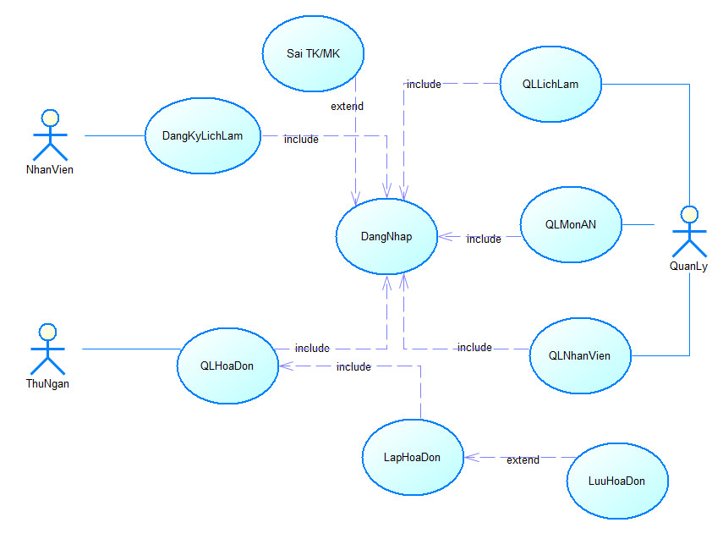
Biểu đồ use case tổng quan

Slide 18

PHân tích yêu cầu
Xây dựng mô hình quan niệm dữ liệu (CDM) cho toàn bộ hệ thống.
Chuyển mô hình thực thể kết hợp sang mô hình vật lý.
Mô tả đầy đủ các thuộc tính của các bảng (table) trong mô hình PDM.
Xác định khóa và khóa ngoại của các bảng (table) trong mô hình PDM.

Slide 19
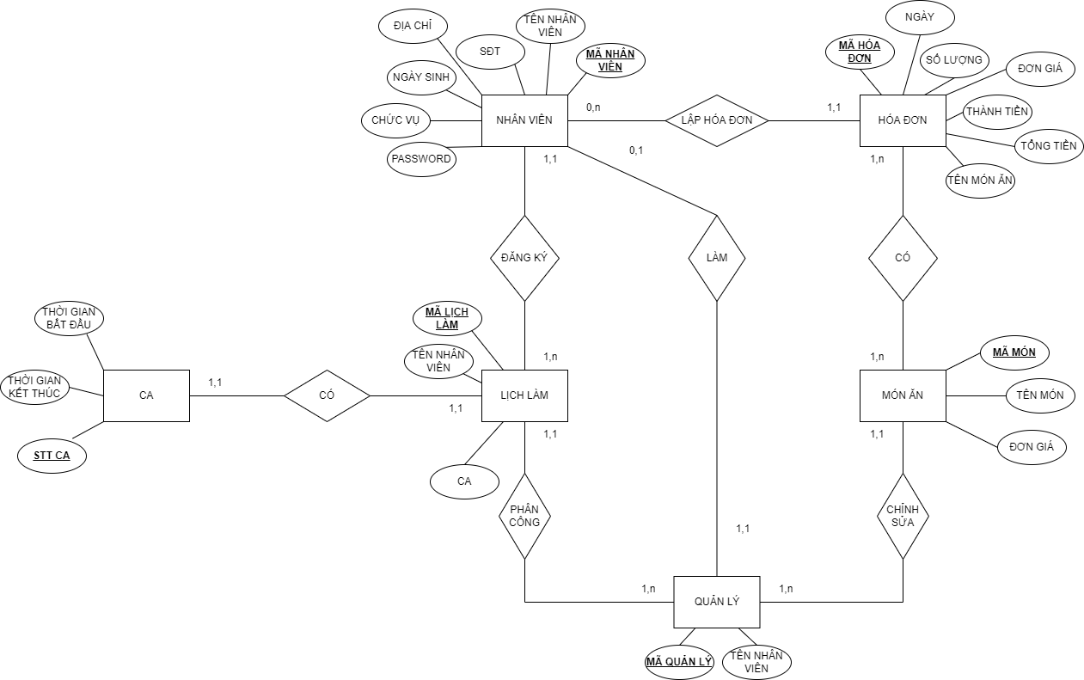
ERD

Slide 20
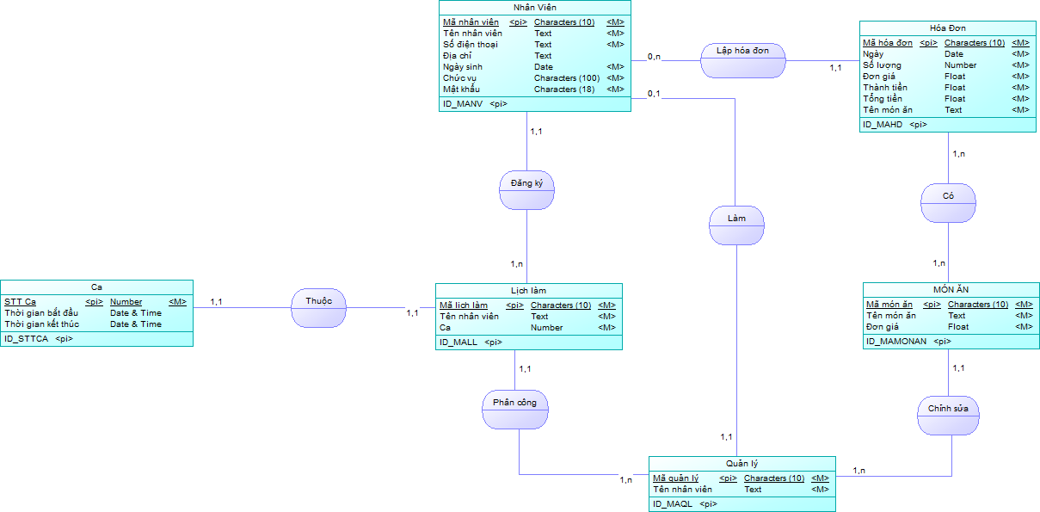
CDM

Slide 21
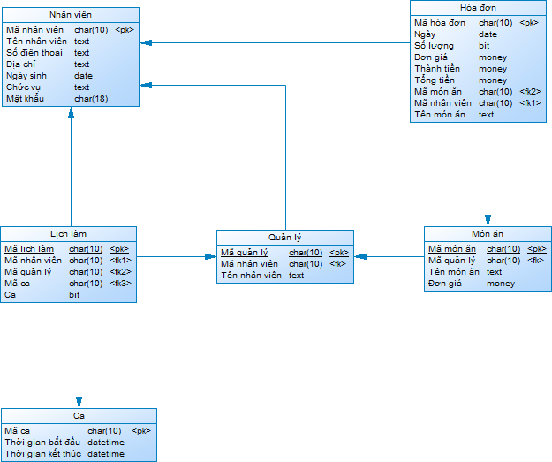
PDM

Slide 22
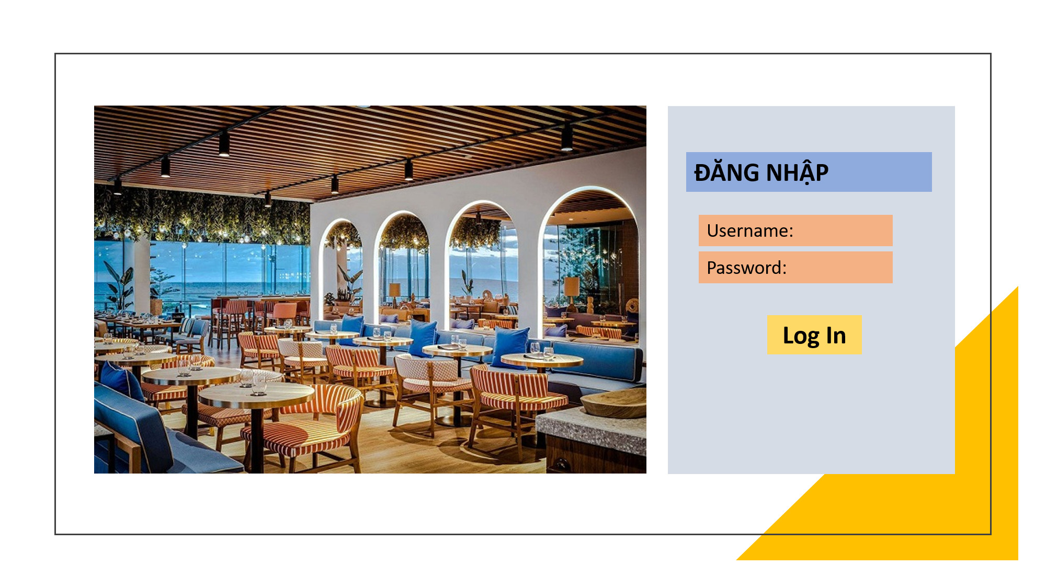
Thiết kế giao diện phần mềm

Slide 23
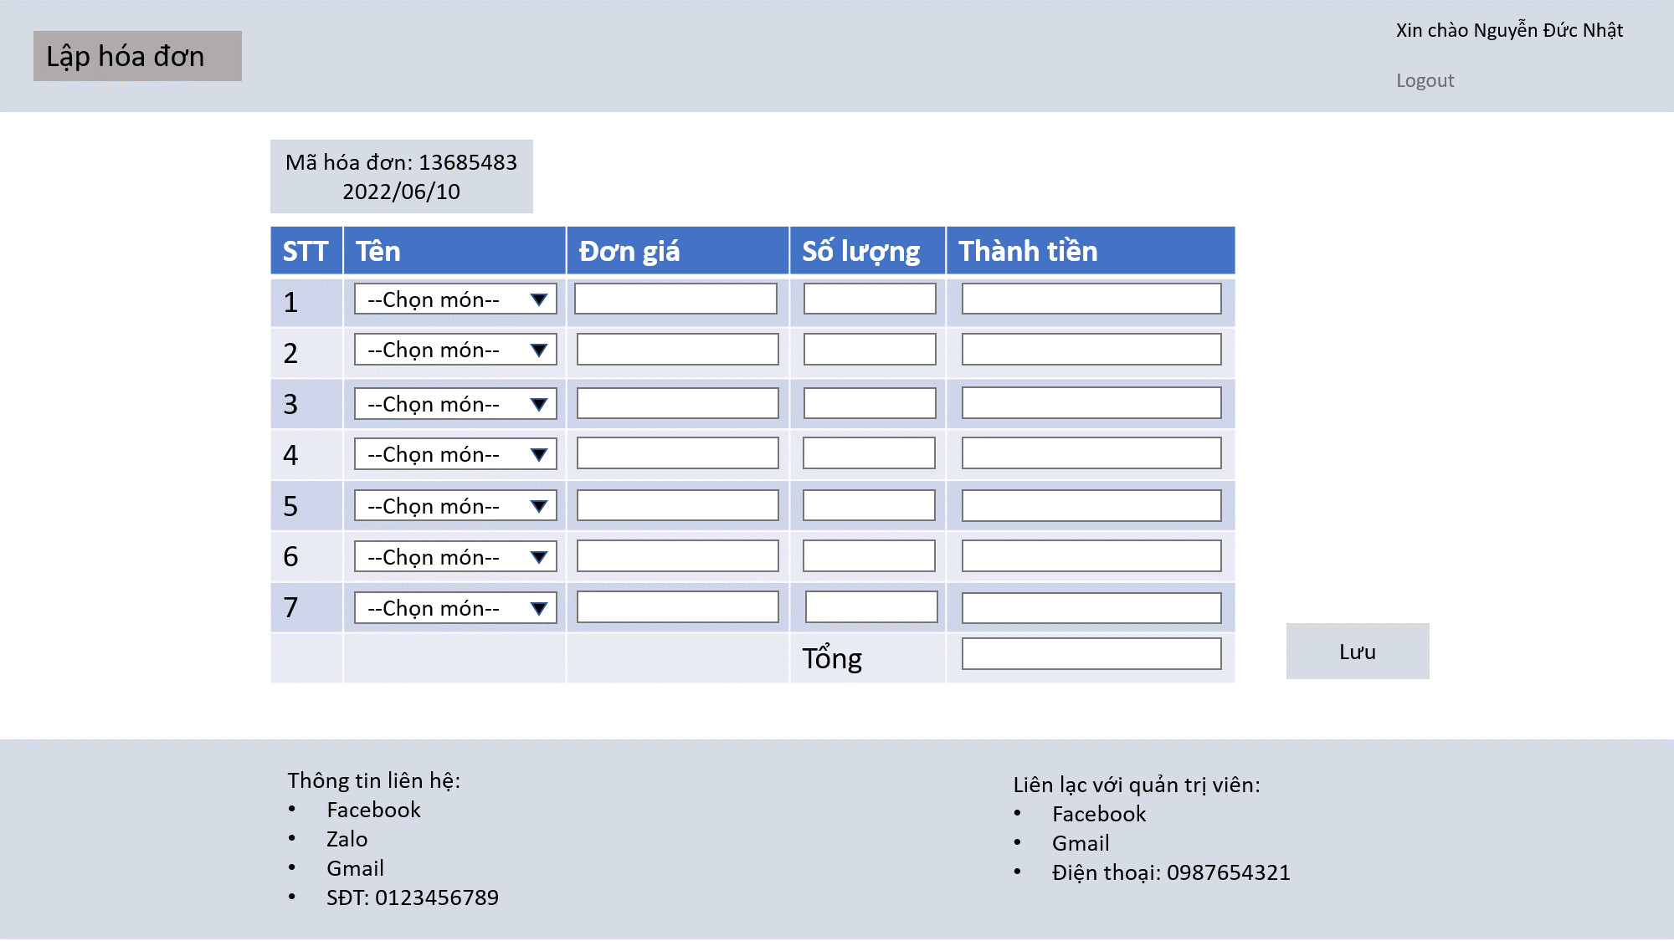
Thiết kế giao diện phần mềm

Slide 24
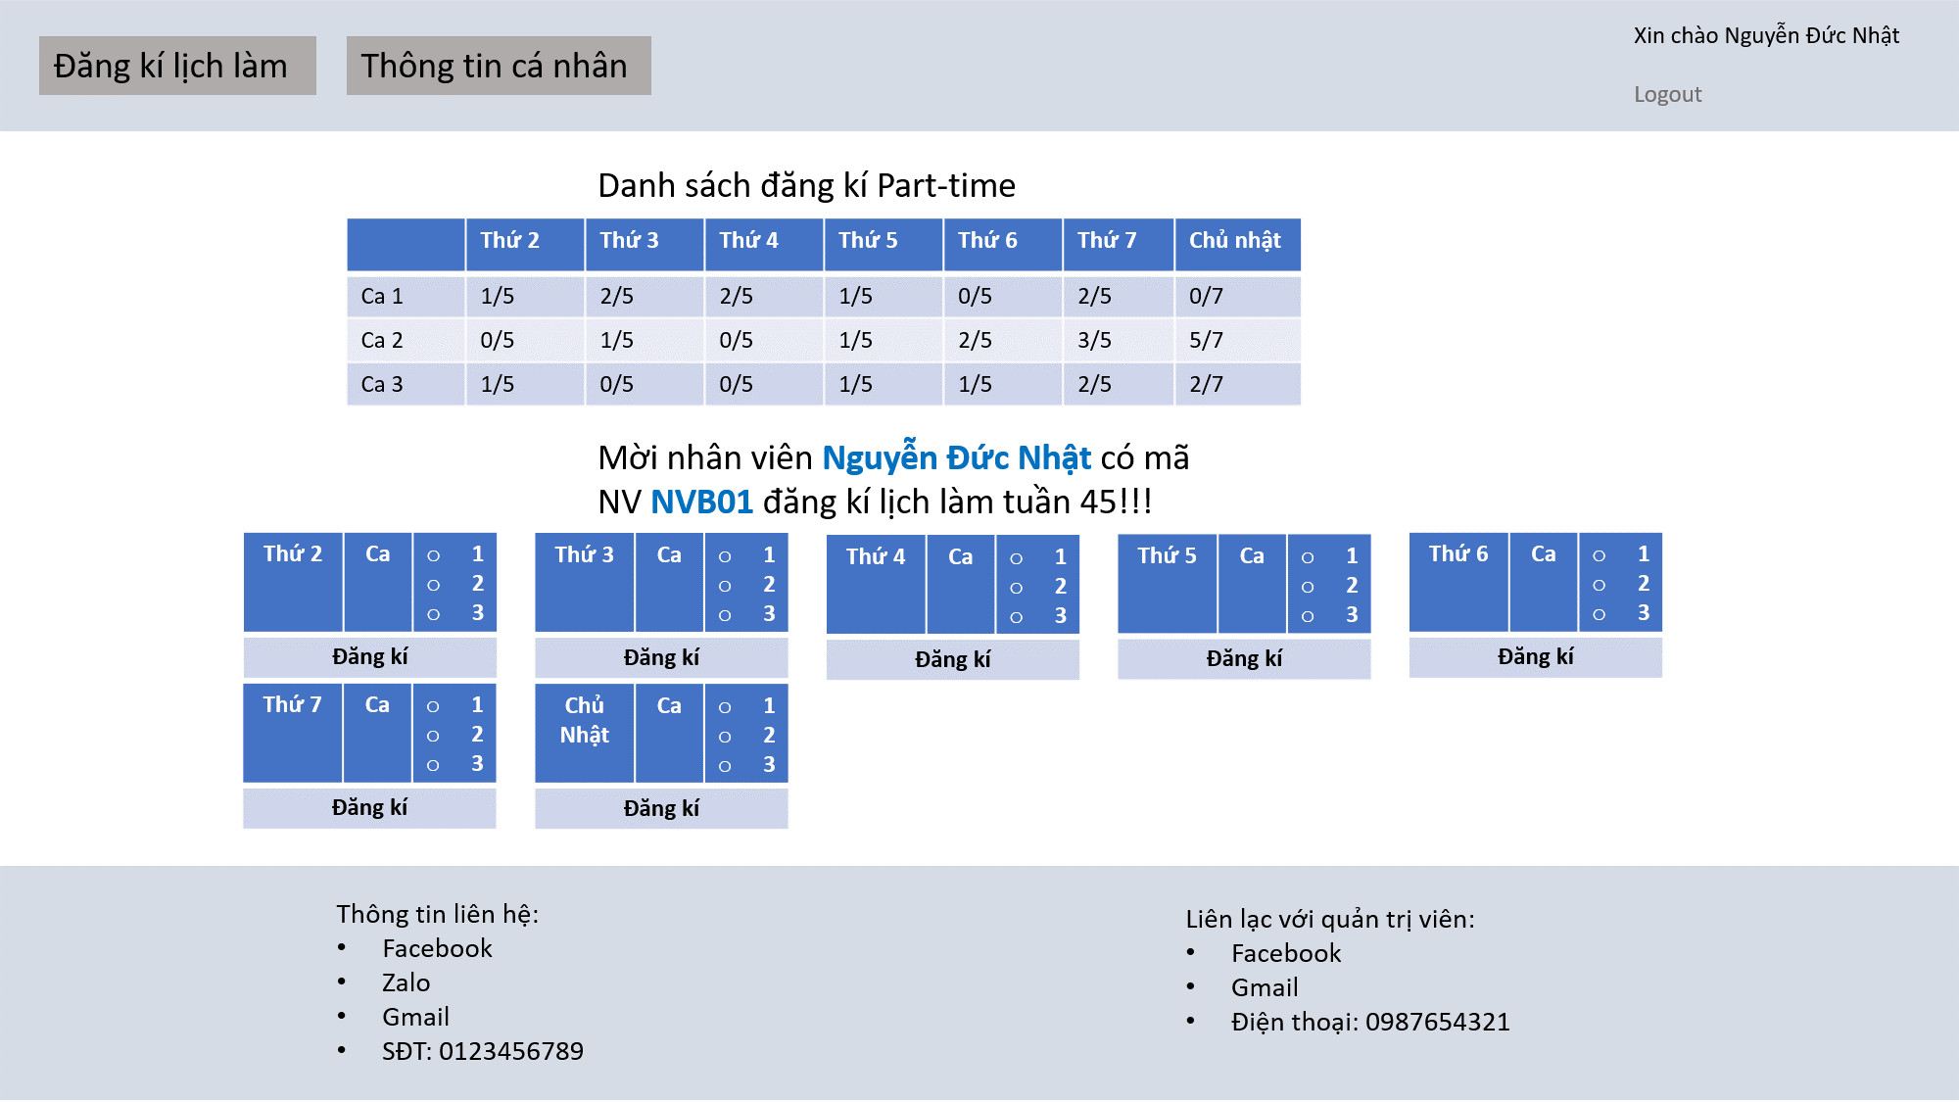
Thiết kế giao diện phần mềm

Slide 25


Thanks for watching!

